Slide 1



División finanzas
T1° AB Matías GUEVARA Vegas

Slide 2
INTRODUCCIÓN
PRESUPUESTO
FO.FI.
CONTABILIDAD
ÍNDICE
INTRODUCCIÓN.
CARGO PRESUPUESTO.
FONDOS FIJOS (FO.FI.)
CARGO CONTABILIDAD.
Control Presupuestario
Fondos Fijos

Slide 3
INTRODUCCIÓN
PRESUPUESTO
FO.FI.
CONTABILIDAD
FINANZAS
PRESUPUESTO
CONTABILIDAD
Control Presupuestario
Fondos Fijos
Presupuestaria.
Fondos Internos.
Fondos Fijos (F.I.)
Caja.
Sueldos y Sobretabla.
“Administrar eficientemente los recursos monetarios asignados”

Slide 4
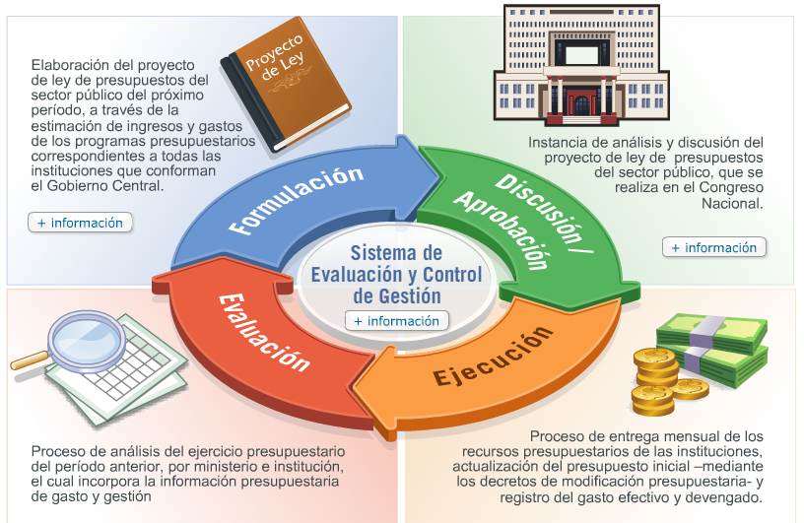
INTRODUCCIÓN
PRESUPUESTO
FO.FI.
CONTABILIDAD
CICLO PRESUPUESTARIO

Slide 5
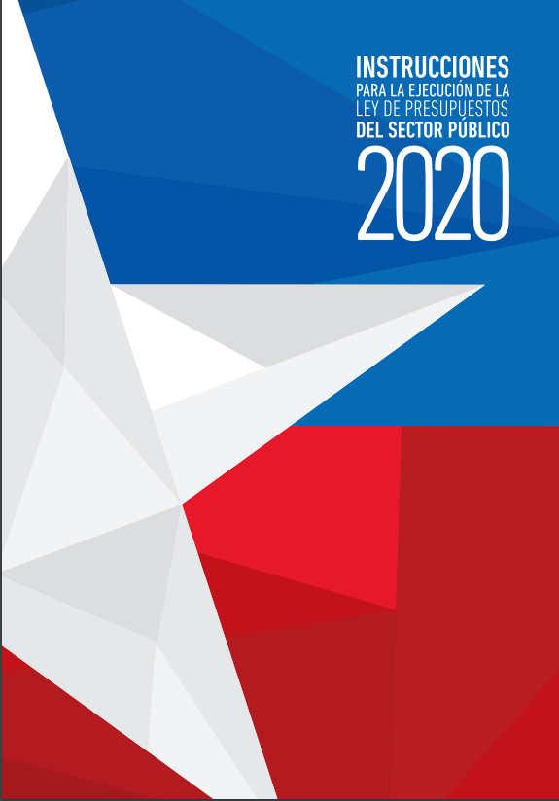

INTRODUCCIÓN
PRESUPUESTO
FO.FI.
CONTABILIDAD

Slide 6
INTRODUCCIÓN
PRESUPUESTO
FO.FI.
CONTABILIDAD
PRESUPUESTO
PARTIDA: Nivel superior de agrupación asignada a cada unos de los Ministerios, y a la Partida “Tesoro Público”, que contiene la estimación de ingresos del Fisco y de los Gastos y aportes de cargo fiscal.
Partida 11 Ministerio de Defensa Nacional
CAPÍTULO: Subdivisión de la Partida, que corresponde a cada uno de los organismos que se identifican con presupuestos aprobados en forma directa en la Ley de Presupuestos.
Capítulo 05 “ARMADA” Capítulo 07 “DIRECTEMAR”
Capitulo 08 “DIRECSAN” Capítulo 20 “HIDROGRAFIA”
PROGRAMA: División presupuestaria de los Capítulos, en relación a las funciones u objetivos específicos identificados dentro de los presupuestos de los organismos públicos. Están los programas 01, 02, 03 y 04.
Programa 01 ARMADA, DGTM, DBSA, DSA. Y SHOA

Slide 7
INTRODUCCIÓN
PRESUPUESTO
FO.FI.
CONTABILIDAD
PRESUPUESTO
SUBTÍTULO: Agrupación de operaciones presupuestarias de carácter o naturaleza homogénea, que comprende un conjunto de ítems.
ÍTEM: Representa un motivo significativo de ingreso o gasto.
ASIGNACIÓN: Corresponde a un motivo especifico de ingreso o gasto.

Slide 8
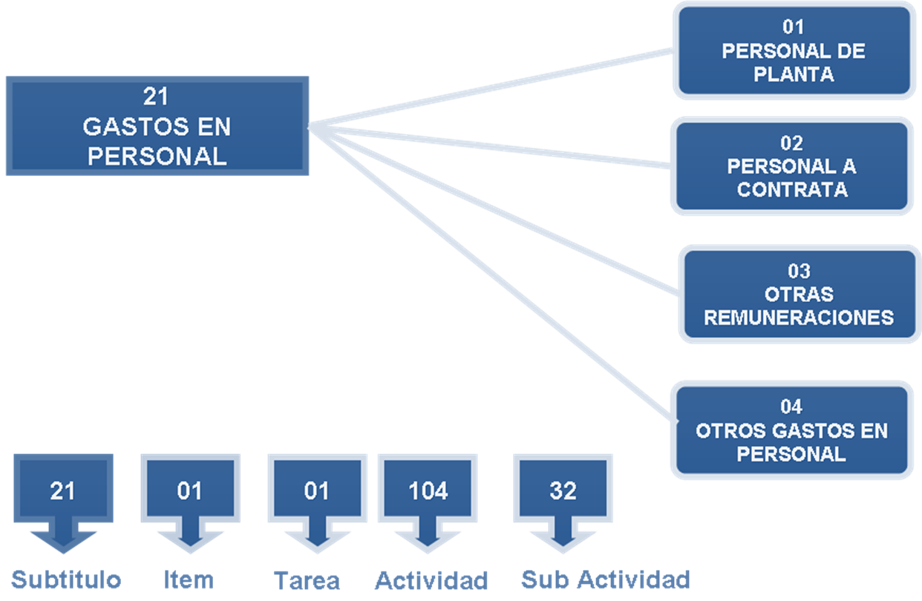
INTRODUCCIÓN
PRESUPUESTO
FO.FI.
CONTABILIDAD
PRESUPUESTO

Slide 9
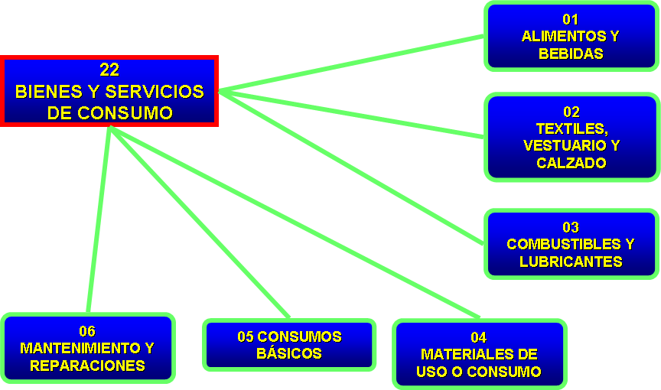
INTRODUCCIÓN
PRESUPUESTO
FO.FI.
CONTABILIDAD
PRESUPUESTO

Slide 10
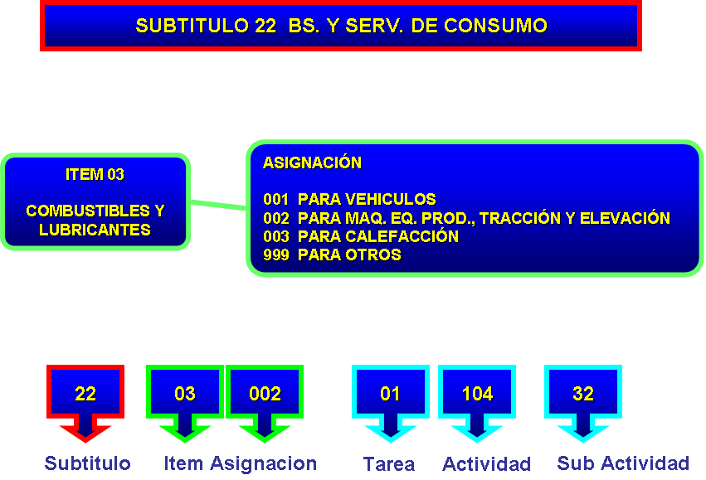
INTRODUCCIÓN
PRESUPUESTO
FO.FI.
CONTABILIDAD
PRESUPUESTO

Slide 11
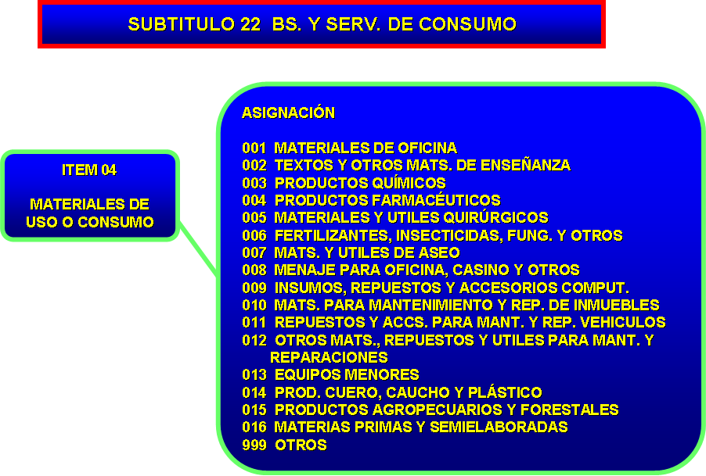
INTRODUCCIÓN
PRESUPUESTO
FO.FI.
CONTABILIDAD
PRESUPUESTO

Slide 12
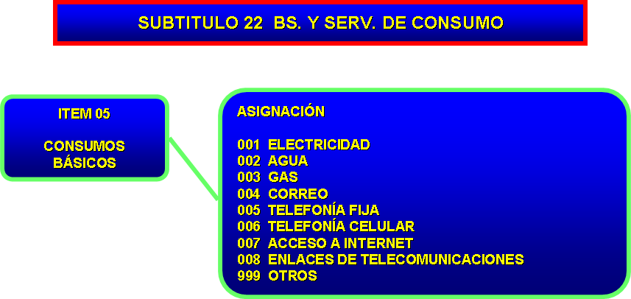
INTRODUCCIÓN
PRESUPUESTO
FO.FI.
CONTABILIDAD
PRESUPUESTO

Slide 13
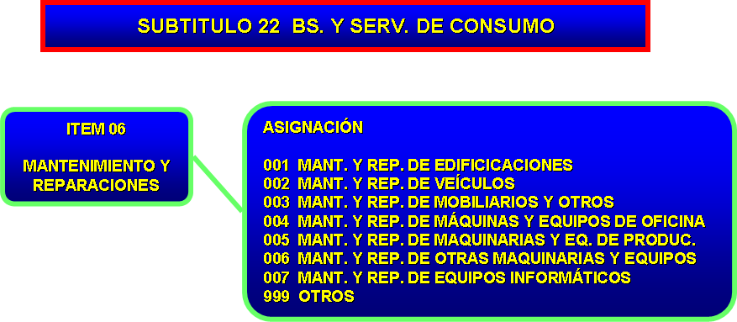
INTRODUCCIÓN
PRESUPUESTO
FO.FI.
CONTABILIDAD
PRESUPUESTO

Slide 14
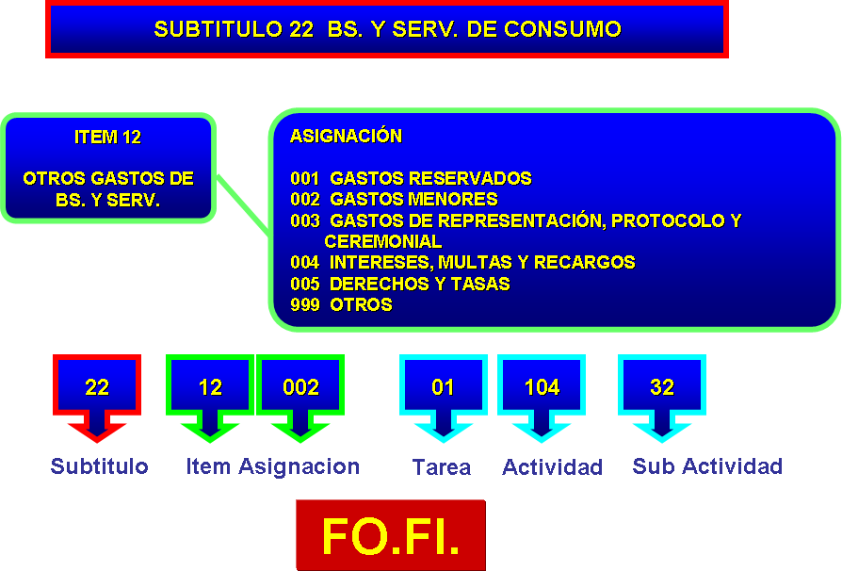
INTRODUCCIÓN
PRESUPUESTO
FO.FI.
CONTABILIDAD
PRESUPUESTO

Slide 15
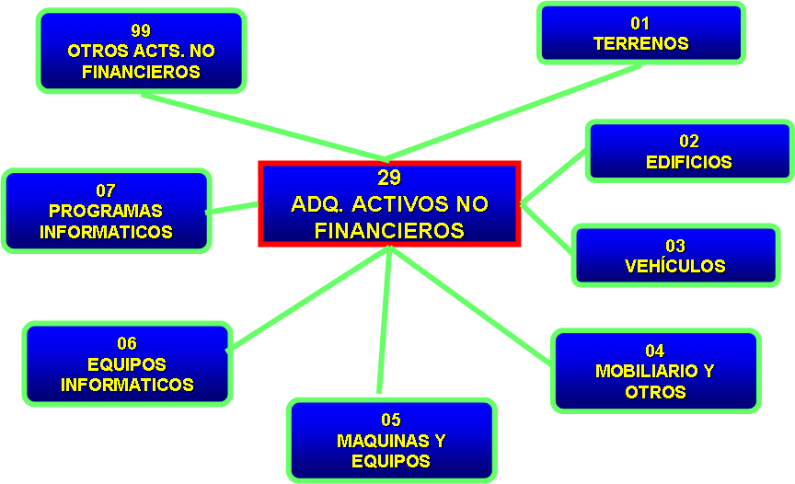


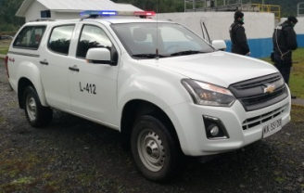
INTRODUCCIÓN
PRESUPUESTO
FO.FI.
CONTABILIDAD
PRESUPUESTO

Slide 16


INTRODUCCIÓN
PRESUPUESTO
FO.FI.
CONTABILIDAD
¿QUE ES UN FO.FI.?
“Dinero en Efectivo para cubrir necesidades de urgencia o imprevistos. Los Fondos Fijos siempre tendran su respaldo en Recursos Presupuestarios (A.F.L.) o Fondos Internos.”

Slide 17
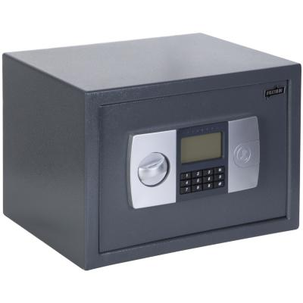
INTRODUCCIÓN
PRESUPUESTO
FO.FI.
CONTABILIDAD
ADMINISTRACIÓN DE UN FO.FI.
PARA LA APERTURA
Debe ser Autorizado por Resolución del Mando.
Un funcionario puede Administrar sólo un Fo.Fi.
El funcionario administrador debe tener caución por responsabilidad Funcionaria vigente.
El monto máximo de Apertura es de 15 U.T.M.

Slide 18
INTRODUCCIÓN
PRESUPUESTO
FO.FI.
CONTABILIDAD
ADMINISTRACIÓN DE UN FO.FI.
ADMINISTRACIÓN DE UN FO.FI.
PARA LA EJECUCIÓN
El gasto máximo imputable a “Gasto menor” (22.12.002) no puede exceder 01 U.T.M.
Se rinde a lo menos una vez al mes, y antes del gasto del 75%.
Los gastos que sobrepasen la U.T.M. deberán imputarse al ítem correspondiente.
Se puede imputar una compra hasta por 5 U.T.M.
Todos los gastos deben respaldarse con algún documento tributario (Boleta o Factura).
No se pueden rendir boletas de compras con Tarjeta de Crédito, pudiendo ser efecyivo o tarjeta de debito.

Slide 19

INTRODUCCIÓN
PRESUPUESTO
FO.FI.
CONTABILIDAD
ADMINISTRACIÓN DE UN FO.FI.
ADMINISTRACIÓN DE UN FO.FI.
PARA LA EJECUCIÓN
En las compras no se puede entregar el RUT para acumulación de puntos.
Se pueden efectuar gastos por movilización, los que deben ser visados por el Encargado del Fo.Fi.
No se puede fraccionar compras.
No se pueden hacer compras habituales (Gastos recurrentes mensuales).
Todos los comprobantes de gastos deben ser visados por el servidor que efectuó la compra, detallando nombre, grado, NPI y motivo de la compra.

Slide 20
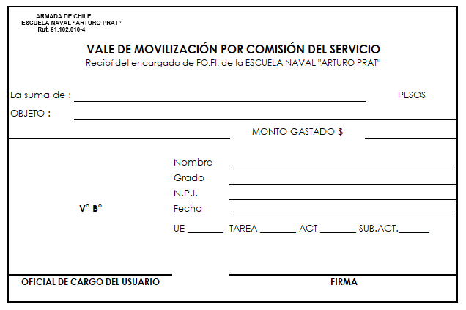
INTRODUCCIÓN
PRESUPUESTO
FO.FI.
CONTABILIDAD
ADMINISTRACIÓN DE UN FO.FI.
ADMINISTRACIÓN DE UN FO.FI.
EXCEPCIONES
Cuando no exista obligación legal de extender boleta de compraventa, deberán justificarse mediante Acta de Inversión.
Los gastos por movilización, deben ser rendidos a través de vales individuales
Sólo pueden incorporarse boletas electrónicas como respaldo del FO.FI. Se exceptúan aquellos casos particulares, expresamente autorizados por la DGFA.
Si NO presenta movimientos en dos mese se debe cerrar el FOFI.

Slide 21
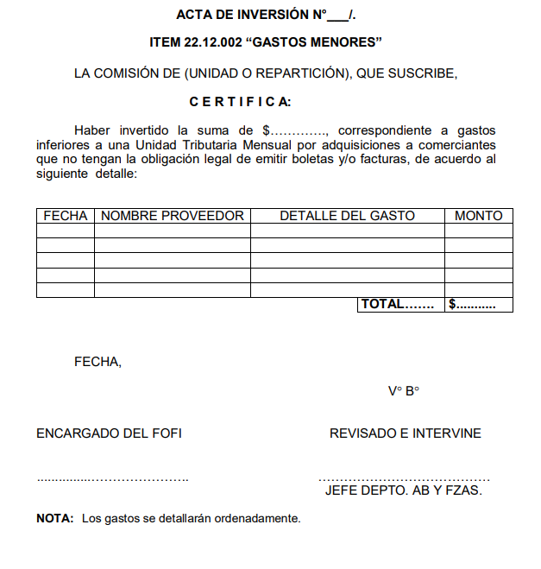
INTRODUCCIÓN
PRESUPUESTO
FO.FI.
CONTABILIDAD

Slide 22
INTRODUCCIÓN
PRESUPUESTO
FO.FI.
CONTABILIDAD
ADMINISTRACIÓN DE UN FO.FI.
ADMINISTRACIÓN DE UN FO.FI.
RENDICIÓN DE CUENTA
Deben confeccionarse en forma ordenada y correctamente legajadas, con el fin de evitar el extravío o deterioro de la documentación, permitiendo una adecuada y expedita revisión
En la parte posterior de estos documentos de respaldo, se deberá consignar la identificación de quien efectúa el gasto, (nombre, NPI o RUT y firma) y una breve descripción del o los productos adquiridos y en la parte anterior del mismo, el visto bueno del Jefe del Departamento de Abastecimiento.
Las Rendiciones de cuentas, deberán ser autenticadas siempre con las firmas del encargado de FO.FI., Jefe del Departamento de Abastecimiento y Finanzas o Encargado de Abastecimiento y Segundo Comandante o Comandante

Slide 23
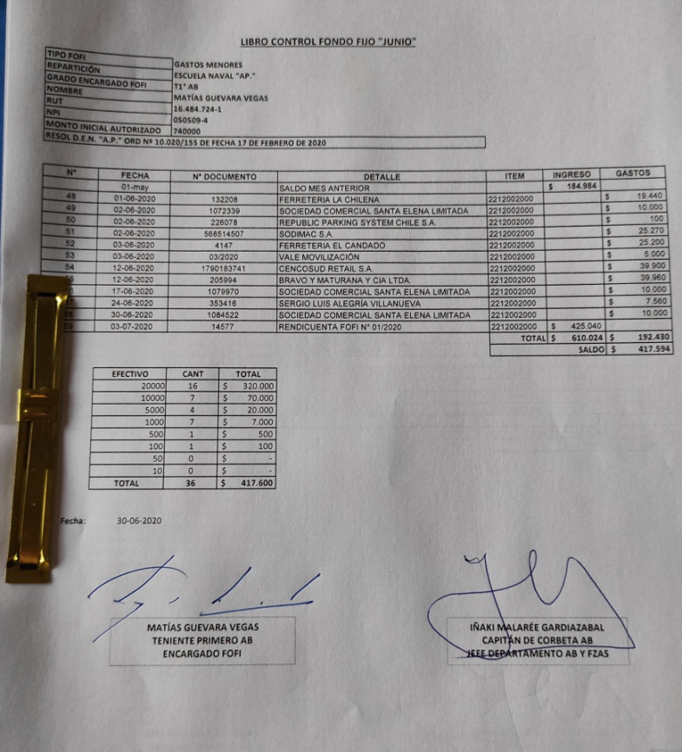
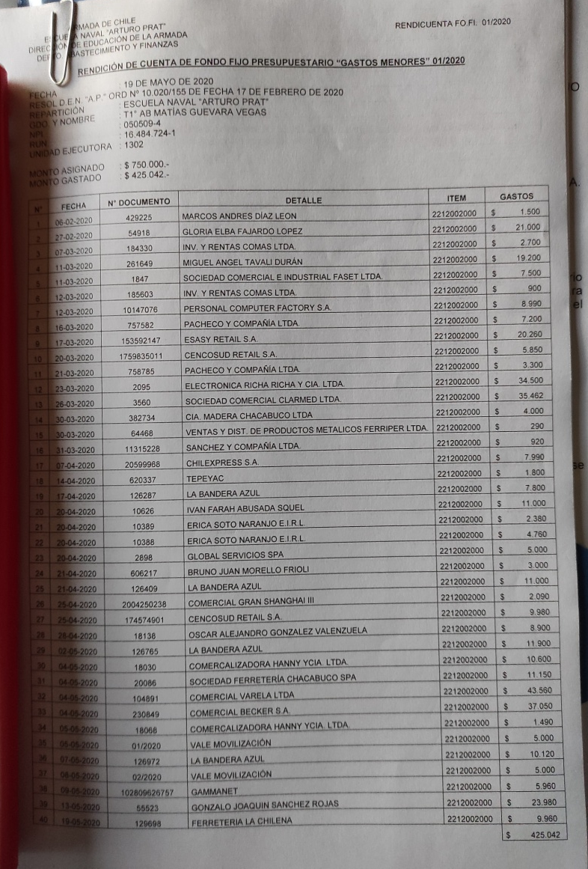
INTRODUCCIÓN
PRESUPUESTO
FO.FI.
CONTABILIDAD
ADMINISTRACIÓN DE UN FO.FI.

Slide 24
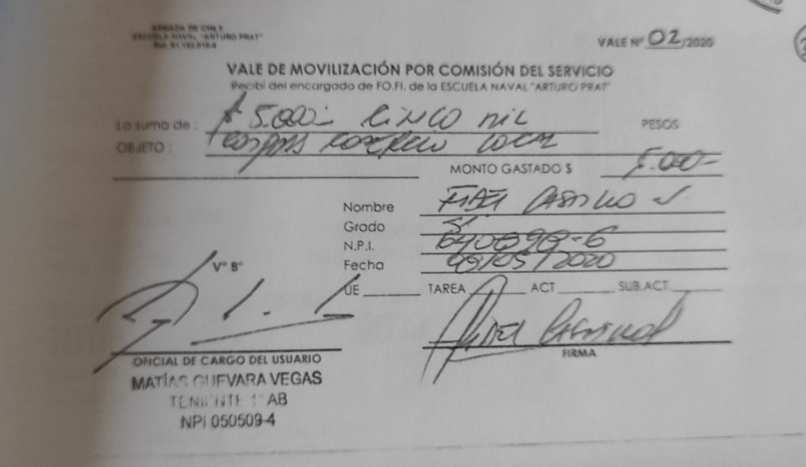

INTRODUCCIÓN
PRESUPUESTO
FO.FI.
CONTABILIDAD
ADMINISTRACIÓN DE UN FO.FI.

Slide 25

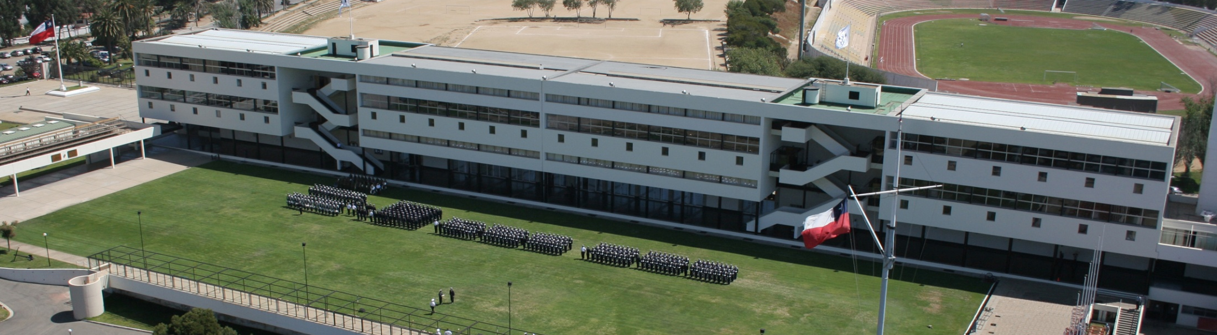
FIN PRESENTACIÓN

